Slide 1


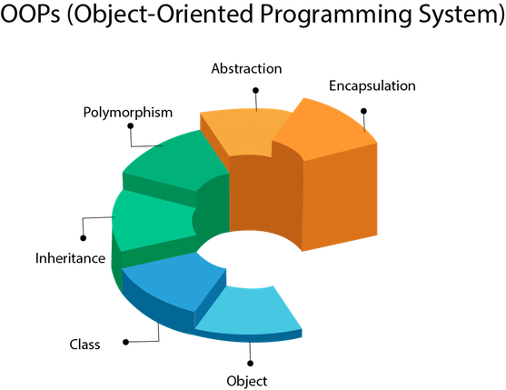

Java’da Socket kullanımı
Nesneye Dayalı Programlama Dersi
http://youtube.com/bmdersleri
Hazırlayan ve Sunan: Hüseyin Hakan Arslan 2011404047
Tarih : 17/06/2021
Sürüm : v1
Ders Yürütücüsü : Doç. Dr. İsmail KIRBAŞ

Slide 2

İçindekiler
Socket ve Socket Programlama nedir?
Socket Programlama Türleri
- User Datagram Protocol (UDP)
- Transfer Control Protocol (TCP)
Socket Programlama kullanımı
Uygulama Örnekleri
Kaynaklar
http://youtube.com/bmdersleri

Slide 3
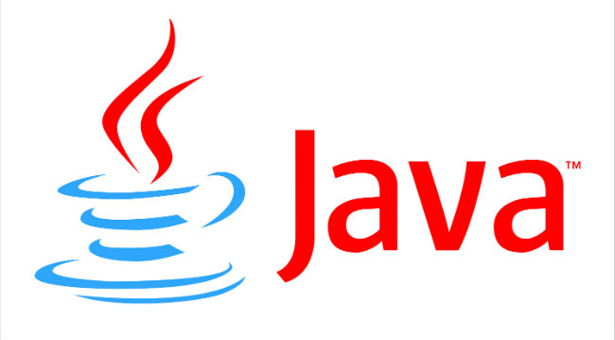
Socket ve Socket Programlama Nedir?
Socket iki program arasi cift yönlu iletisimi saglayan bir end-pointtir. Aynı zamanda bilgisayarın ağ üzerinden başka bilgisayarlar ile haberleşmesini sağlayan bir yapıdır. JAVA’da duyacagimiz Socket classlari ise server ve client iletisimi saglayan classlardir. Haberleşmek için bazı adreslere ihtiyaç duyuyoruz. Bunlardan bir tanesi ise IP adresidir. IP adresi hangi bilgisayar ile haberleşeceğimizi belirlememizi sağlar. Haberleşeceğimiz bilgisayara ulaştığımızda, hangi program sayesinde iletişime geçeceğimizi belirtmemiz gerekiyor. Burada bilgisayarın portları devreye giriyor. Yani kısaca iki bilgisayar IP adresi ve port sayesinde haberleşiyor. Socket dediğimiz yapı ise bahsettiğimiz IP adresi ve Port ikilisinden oluşuyor. Yani socket herkesin aklındaki donanımsal parça değil; IP adresi ve Port numaralarından oluşan yapıdır. Bununla beraber bilgisayar içerisinde birden çok socket vardır ve her socket tabanlı program için bilgisayarımızda farklı portlar bulunur.

Slide 4
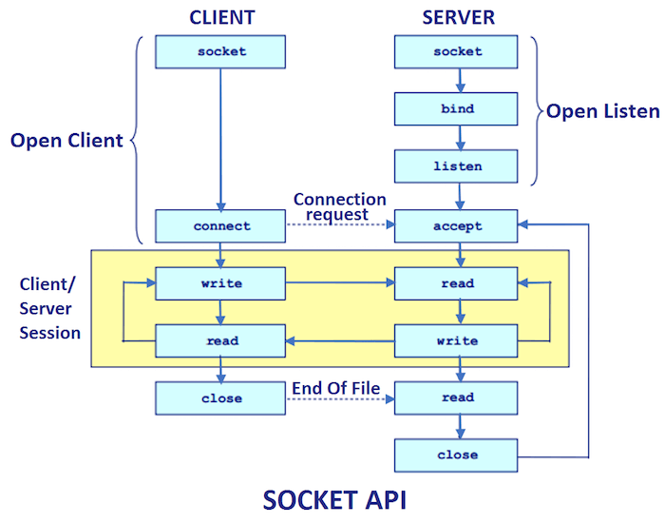
Socket Programlama kullanılırken genelde programlarda client ve server gibi terimler kullanılır.
Client, socket programlarda hizmet isteyen bir işlemcidir. İstediğinde servera bağlanıp istekte bulunur, dönen cevabı alır ve yine istediğinde bağlantıyı kesebilir.
Server ise, socket programlarda hizmet veren sunucudur. Client, servera bağlanmak istediğinde, bağlanabilmesi için serverın sürekli açık olup, Clientın bağlanacağı portu izlemesi gereklidir.

Slide 5
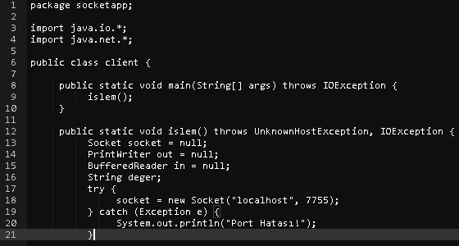
Client Kodları
Clientin servera bağlanabilmesi için serverda açılan portu dinlemesi gerekmektedir. Bu yüzden ilk olarak server classını çalıştırmamız lazım.
Projenin kodlarını inceleyecek olursak;
“socket=new Socket(“localhost”,7755)” olarak yazılmasının sebebi programın localde çalışıyor olmasıdır. Fakat local yazmak yerine 170.0.0.1 de yazılabilir. Bu kısma bağlanılmak istenilen IP adresini yazabiliriz.

Slide 6
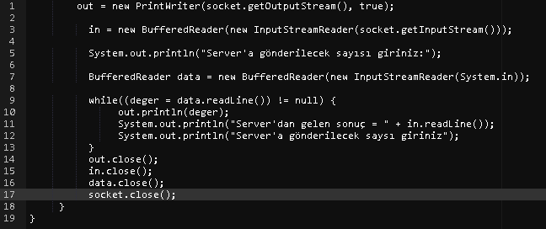
Veri okumak için getInputStream, veri göndermek için ise getOutputStream kodu kullanılır
Servera veri gönderdiğimiz komut “out.println(değer);” kodudur.

Slide 7
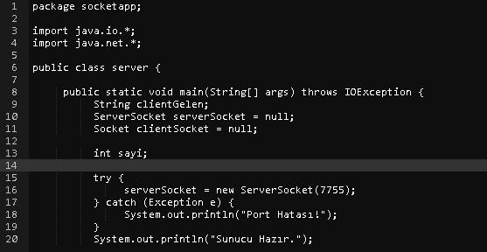
Server Kodları
Server, 7755 portunu Clientin bağlanması için dinlemekte. Port açılırken dikkat edilmesi gereken önemli noktalardan biriside, Portun 1 ile 1024 arasında açılmamasıdır. Nedeni ise bu portlar çok özel portlardır ve root tarafından kullanılır. Eğer bu portlardan birini kullanmaya çalışırsak “bind permission” hatası alırız.

Slide 8
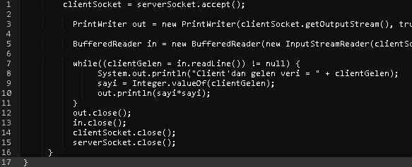
“clientGelen=in.readline();” kodu istemciden gelen veriyi okur ve tanımladığımız “clientGelen” değişkenine aktarır. “out.println(sayı*sayı);” kodu ise istemcinin ilettiği sayının karesini alıp tekrardan istemciye göndermeye olanak sağlar.
Client ve Server kodları hakkında böyle örnekler verebiliriz.

Slide 9
Socket programlama cihazlar arası isteklerin yönetilmesini sağlayan programlama tekniğidir. Bilgisayarlar arası veri haberleşmesinde kullanılır. HTTP, FTP, SMTP gibi iletişim protokolleri üzerine inşa edilmiştir.
Socket yapısı kullanılarak bilgisayarlar arası erişim sağlanarak veri haberleşmesi yapılır. Ayrıca kendi kurallarımızı belirleyerek chat-sohbet, dosya transferi gibi uygulamalar yapabiliriz.
Socket programlama, java ve c# gibi birçok modern programlama dili ile kullanılmaktadır ve bu diller temel olarak işletim sistemi seviyesinde çalışan çeşitli sistem çağrılarının arayüzlerini kullanır.

Slide 10
Socket Programlama Türleri
Socket Programlama, User Datagram Protocol (UDP) ve Transfer Control Protocol (TCP) olmak üzere iki ayrı yöntemle yapılır. Aralarındaki temel fark, UDP “connection-less” yani client ve server arasında bağlantı olmadan yapılabilirken, TCP ise “connection-oriented” olup client ile server arasında bağlantıya gerek duyar. TCP: UDP’den daha yavaştır, çünkü verinin karşı tarafa ulaşıp ulaşmadığını kontrol eder. UDP kontrol etmediği için daha hızlıdır fakat TCP kadar güvenli değildir bu yüzden genelde ses ve video gönderiminde kullanılır. Beraberinde gönderilen veri ismine ise datagram denir.

Slide 11
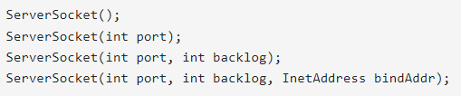
Socket Programlama Kullanımı
Socket işlemleri için java.net paketinde yer alan çeşitli sınıflar kullanılır. Sunucu ve istemcinin olduğu temel bir yapıda ServerSocket ve Socket sınıflarının kullanımı yeterli olacaktır. Java ile bir sunucu oluşturmak için ise sadece ServerSocket sınıfı kullanılır.
port: giriş noktası,
backlog: Bağlantı kurmak için bekleyecek kullanıcı sayısı,
bindAddr: Sunucu ip adresi
Sunucu oluşturulduktan sonra gelen istekleri kabul etmek için accept metodu kullanılır.
Metot dönüş değeri olarak Socket türünden bir nesne döndürür.
Son olarak socket sunucusu ile işlem bittiğinde close metodu ile sunucunun kapatılması faydalı olacaktır.
Sunucu oluşturmak için sadece port numarasını vermek yeterli olacaktır.

Slide 12
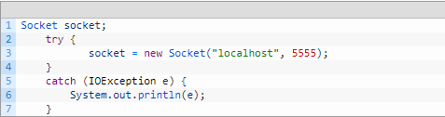
Uygulama Örneği
Bu şekilde daha önceden sunucuda 5555 numaralı portta açmış olduğumuz sunucu soketine bağlantı kurmuş oluyoruz.
Sunucu ve istemci tarafındaki socketlerin getOutputStream() ve getInputStream() methodlarını kullanarak DataInputStream, DataOutputStream, PrintStream, ObjectInputStream, ObjectOutputStream gibi istediğimiz akışları yaratarak socketler arası iletişimi sağlayabiliriz.

Slide 13
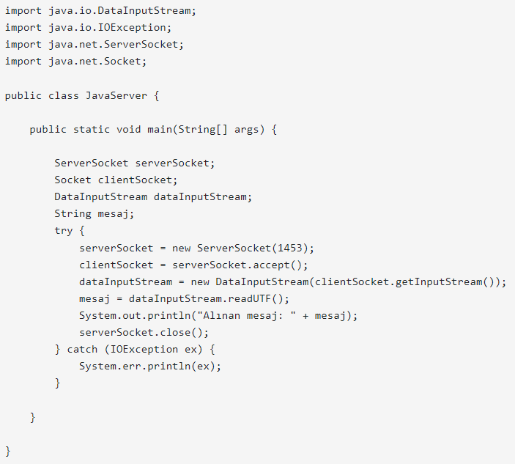
Uygulama Örneği 2
Örnekteki socket sunucusu gelen istekleri accept ile kabul etmektedir.
İstek kabul edildikten sonra Socket sınıfında yer alan getInputStream metodu ile istemciden gelen veriler okunmuştur. İstemciye bir veri göndermek istenildiğinde getOutputStream metodu kullanılır.
Metotlar byte formatında işlem yaptığından DataInputStream ve DataOutputStream sınıfları ile Text tabanlı veri gönderimi yapılır.
İstemci oluşturmak için Socket sınıfı kullanılır.

Slide 14
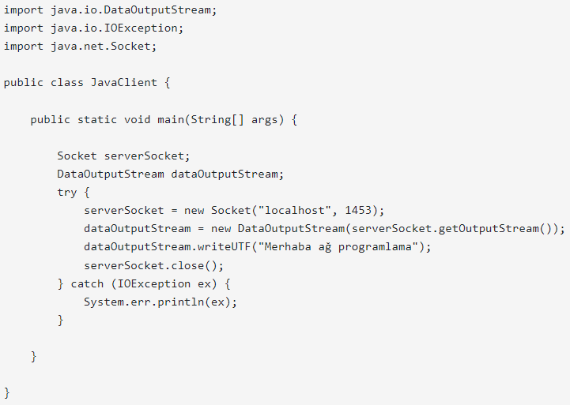
Uygulama Örneği 3
Yandaki örnek aynı bilgisayardaki port sunucuya erişerek Merhaba ağ programlama yazısını göndermektedir.
Sunucu işlemlerinde veri gönderme ve alma işlemleri byte biçiminde olduğundan gönderilen ve alınan değerler kontrol edilerek dosya transfer işlemi yapılabilir.
Ayrıca Java içerisinde yer alan Thread kullanılarak bir sunucunun birden fazla istemciye hizmet etmesi sağlanabilir.
Socket programlamada veri transferi için Java içerisinde yer alan Input/Output sınıfları ve metotlarının iyi bilinmesi faydalı olacaktır.

Slide 15
Kaynaklar
The java tutorials (https://veriakademi.com/java-socket-programlama)
Java Tutorial (https://www.w3schools.com/java/)
Learn Java Programming (https://medium.com/@ozcanataoglan/java-socket-programlama-1-93420a371051)
Java tutorial (https://ibrahimbilge.com/java-socket-programlama/)
http://youtube.com/bmdersleri

Slide 16
İlginiz için teşekkürler…
Nesneye Dayalı Programlama Dersi
http://youtube.com/bmdersleri
Hazırlayan ve Sunan : Hüseyin Hakan Arslan 2011404047 E-posta : hakanarslan001@gmail.com
Tarih : 17/06/2021
Sürüm : v1
Ders Yürütücüsü : Doç. Dr. İsmail KIRBAŞ

